Slide 1
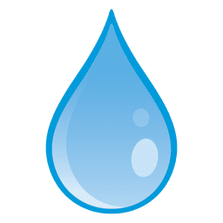
Voda
Alex Juračka 6.B

Slide 2
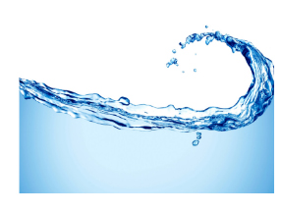
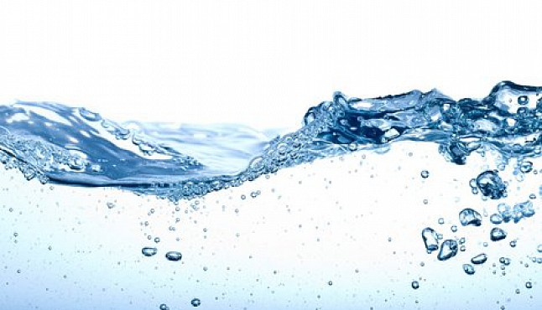
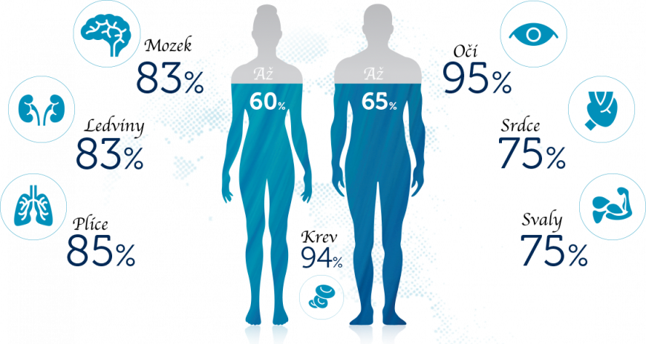
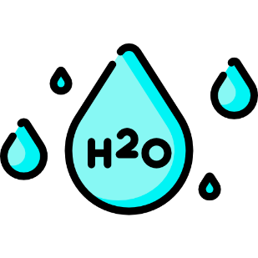
INFORMÁCIE
- Je základnou zložkou biomasy, hlavným prostriedkom pre transport živín, pre ich prijímanie a vylučovanie.
Pre rastliny je významné nielen jej celkové množstvo za rok, ale tiež výskyt a rozdelenie vo vegetačnom období vzhľadom na ich rastové fázy.
Pre mnohé živočíchy je voda priamo životným prostredím
Je najrozšírenejšou látkou na povrchu Zeme. Je podstatnou zložkou biosféry a má popri pôde prvoradý význam pre zabezpečenie výživy ľudstva.
Tvorí 70% ľudského tela a je nevyhnutná pre rastliny a živočíchy.

Slide 3
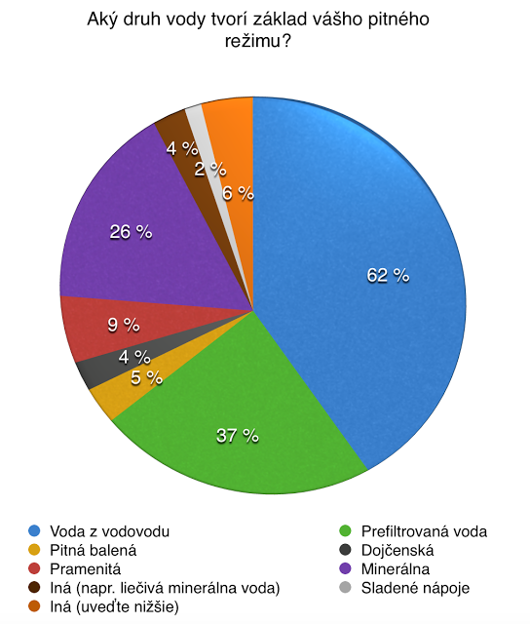
Druhy vôd
Destilovaná – je zbavená minerálnych látok
Mäkká – obsahuje málo minerálnych látok
Tvrdá – z podzemných prameňov, obsahuje viac minerálnych látok

Slide 4
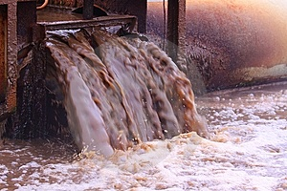
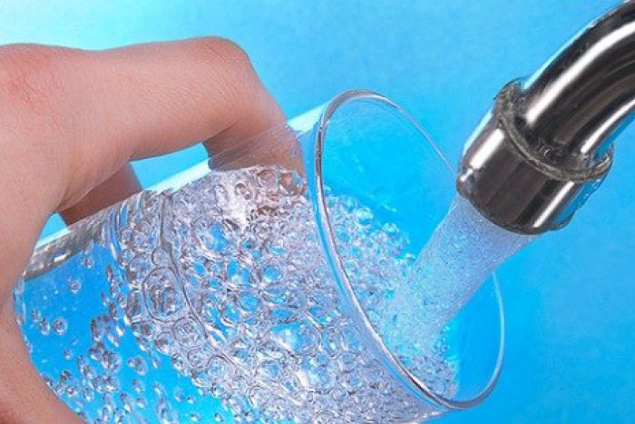
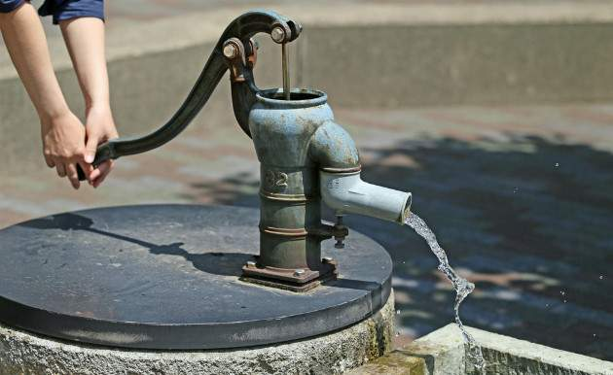
Podľa účelu použitia
Úžitková – v priemyselných závodoch
Napájacia – voda pre parné kotle, zbavená minerálnych solí, aby nevznikol kotlový kameň, ktorý zanáša potrubie
Pitná – je vhodná na každodenné použitie, je zbavená nečistôt, obsahuje vyvážené množstvo minerálnych látok tak, aby neškodili zdraviu
Odpadová voda -Odpadová voda je znečistená voda, ktorá vzniká v priemysle, v poľnohospodárstve, v domácnostiach, nemocniciach, laboratóriách atď. Čistí sa v čistiarňach odpadových vôd. Veľké závody majú vlastné čistiarne odpadových vôd. Obce odvádzajú odpadovú vodu do najbližších čistiarní odpadových vôd

Slide 5
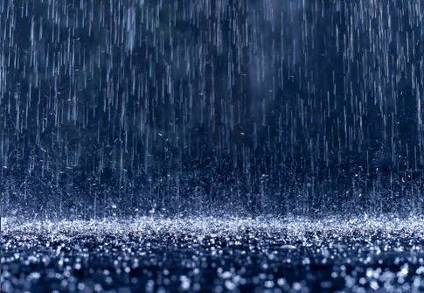
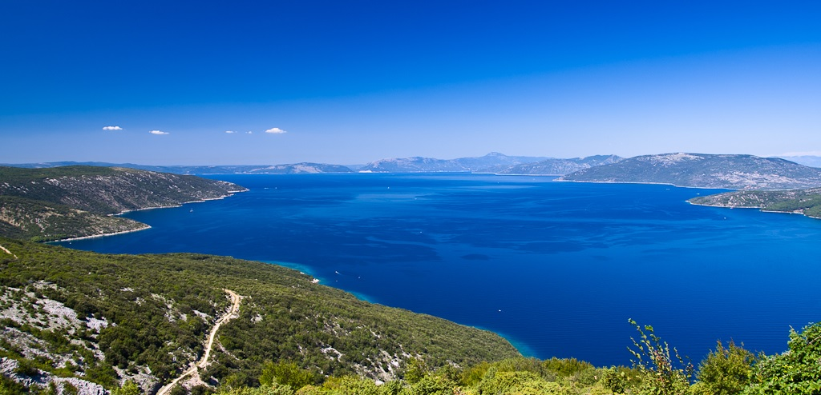
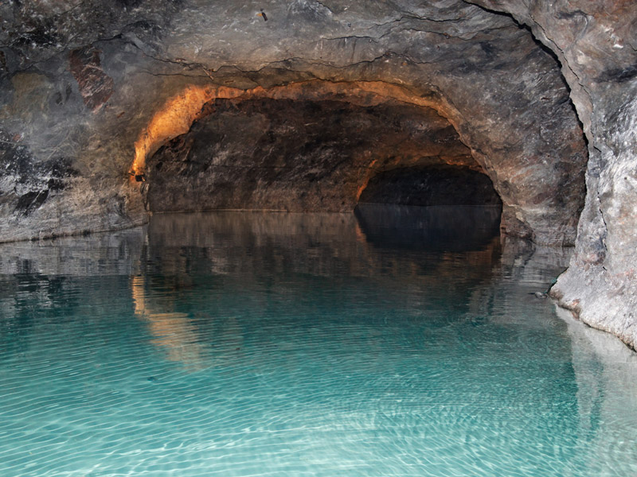
Podľa výskytu
povrchová (jazerá, moria,oceány,...)
podzemná - minerálna
zrážková (dážď, sneh,...)

Slide 6
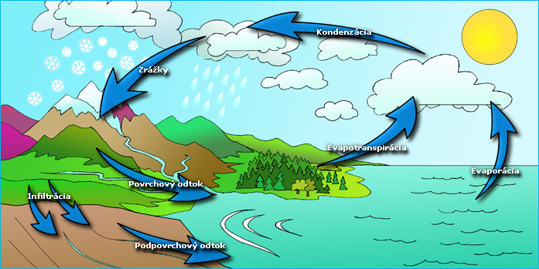
Kolobeh vody v prírode
Zem prijíma žiarenie zo Slnka, zemský povrch sa zahrieva, voda sa premieňa na paru, ktorá vystupuje do atmosféry. V chladnejšom prostredí atmosféry sa vodné pary kondenzujú, tvoria oblaky, v kvapalnej alebo tuhej forme padajú na zemský povrch a začnú po ňom ihneď stekať alebo do neho vnikať. Časť spadnutých zrážok sa vyparí a pokračuje naďalej v obehu.

Slide 7
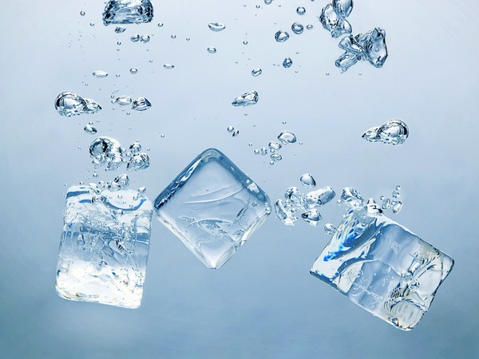
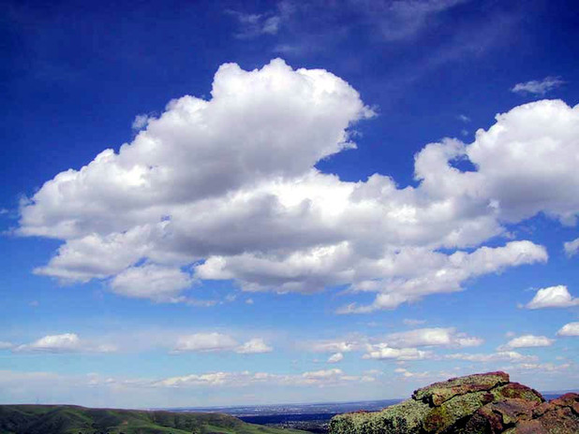
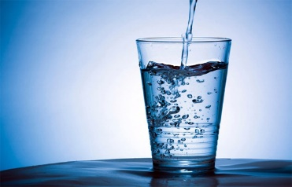
Voda v prírode
Kvapalné
V kvapalnom skupenstve sa na Zemi voda vyskytuje v najväčšom množstve. Bežne sa vyskytuje v podobe jazier, riek, potokov, oceánov a morí, nachádza sa v pôde aj v močiaroch. Väčšina vody sa nachádza v oceánoch v podobe slanej vody, pričom pokrýva 71% svetového povrchu.
Výskyt
Voda sa v prírode voľne vyskytuje vo všetkých troch skupenstvách.
Tuhé
Plynné
Voda sa v podobe ľadu a snehu vyskytuje vo veľkých nadmorských výškach, pričom výška, v akej sa ľad so snehom prirodzene nachádza sa smerom k pólom postupne znižuje. Takmer celá plocha Antarktídy a Arktídy je väčšinu roka zaľadnená. Taktiež sa sneh a ľad vo veľkom množstve vyskytujú v miernom pásme v období zimy, kedy kvapalná voda samovoľne zamŕza a zrážky sú v podobe snehu.
Vodná para sa nachádza v atmosfére a jej zastúpenie sa pohybuje od 1 do 4 percent.

Slide 8
Voda v Slnečnej sústave
Merkúr – Napriek extrémne vysokej teplote (Merkúr nemá prakticky žiadnu atmosféru, preto počas dňa na ňom vystupuje teplota na žeravých 430 °C, zatiaľ čo v noci na mrazivých −180 °C)
Venuša – Venuša má presne opačný problém s atmosférou ako Merkúr. Má ju až príliš hustú a to spôsobuje, že infračervené žiarenie nemôže unikať z planéty, čo má za následok zohrievanie jeho povrchu vysoko nad bod varu vody. Existencia vody v pevnom ani kvapalnom skupenstve teda nie je možná, asi 0,002 % venušskej atmosféry tvorí vodná para
Zem – Zem je planéta s druhým najväčším obsahom vody v Slnečnej sústave. Voda sa tu nachádza vo všetkých troch jej skupenstvách. Pokrýva okolo 71% jej povrchu, z toho 97% tvoria oceány, rieky, jazerá, moria, 2% zaberajú ľadovce a 1% zaberá voda v jaskyniach a v horninách. Prítomnosť tekutej vody na Zemi je kľúčová pre vývoj života na Zemi a tepelná kapacita oceánov bola a stále je dôležitá pre udržanie relatívne stabilnej teploty tejto planéty.
Saturn – Na Saturne sa voda síce nachádza, ale len pod jeho povrchom, pretože Saturn má najnižšiu hustotu zo všetkých planét Slnečnej sústavy. Táto hustota je ešte menšia ako hustota vody. Podľa astronómov však voda tvorí jednu z hlavných zložiek jadra Saturnu.

Slide 9
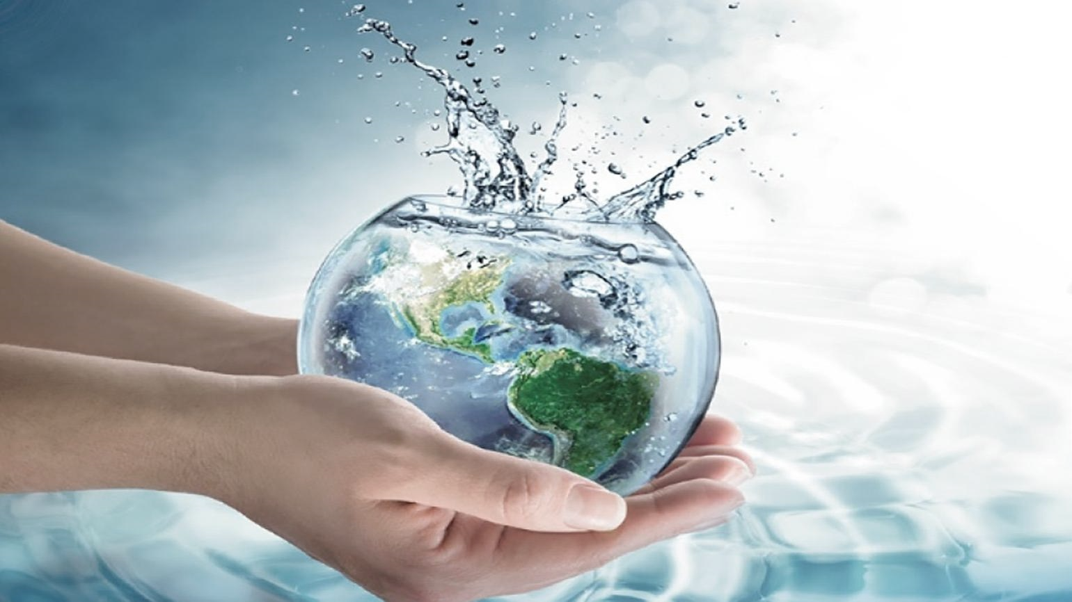
Zaujimavosti
Anomália vody – pri teplote 3,98 °Celzia má najvyššiu hustotu. Na základe tejto vlastnosti môžu vodné živočíchy prežiť zimu pod hladinou, keďže voda nezamrzne až po dno.
Pri prechode z kvapalného do plynného skupenstva zväčší svoj objem 1 700-násobne
22. marec je vyhlásený ako Svetový deň vody
Štvorčlenná slovenská rodina spotrebuje ročne 100 až 120 kubíkov vody.

Slide 10
! Ďakujem za pozornosť !

